Slide 1
第十二章 气体动理论
§12.5 能量均分定理、理想气体的内能
§12.6 麦克斯韦气体分子速率分布律
*§12.7 波耳兹曼能量分布律
§12.8 气体分子的平均碰撞次数、平均自由程

Slide 2
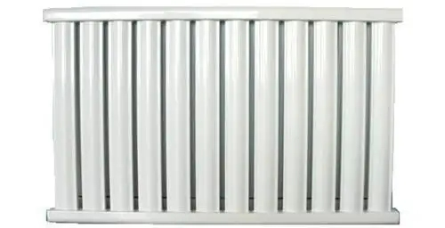
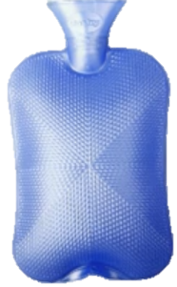
§ 12.5 能量均分定理、理想气体的内能
分子平均平动动能
分子除了平动，还有什么运动？有没有能量？

Slide 3
§ 12.5 能量均分定理、理想气体的内能
一、自由度
分子能量中独立的速度和坐标的二次方项数目叫做分子能量自由度的数目, 简称自由度，用符号 表示.
自由度数目
平动
转动
振动

Slide 4
单原子分子
分子平均平动动能：

Slide 5
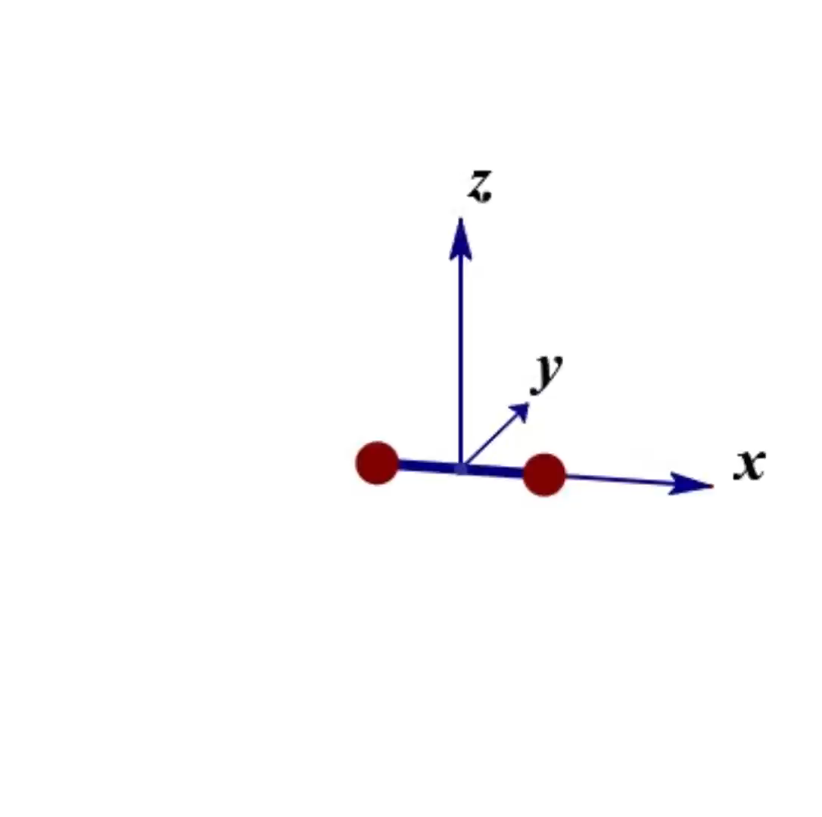
刚性双原子分子
分子平均平动动能:
分子平均转动动能:

Slide 6
刚性分子能量自由度
自由度
分子
单原子分子 3 0 3
双原子分子 3 2 5
多原子分子 3 3 6
*非刚性分子暂不讨论

Slide 7
二、能量均分定理
气体处于平衡态时，分子任何一个自由度的平均能量都相等，均为 ，这就是能量按自由度均分定理 .
分子的平均能量：
Q:能量为什么能够做到按自由度均分呢？
A:分子永不停息的碰撞导致的.

Slide 8
三、理想气体的内能
分子动能和分子内原子间的势能之和.
1 mol 理想气体的内能：
mol理想气体的内能：
理想气体内能变化：

Slide 9
例1 指出下列各式所表示的物理意义
答： 表示理想气体分子每一个自由度所具有的平均能量。
表示单原子分子的平均能量。
表示自由度为 i 的分子的平均能量。

Slide 10
例1 指出下列各式所表示的物理意义
答： 表示自由度为 i 的1mol理想气体的内能。
表示质量为 ，自由度为 i 的
理想气体的内能。

Slide 11


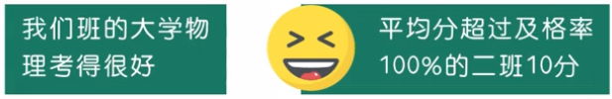

§12.6 麦克斯韦气体分子速率分布律
Notes:
了解气体的分子速率分布对我们理解气体的行为和性质有着重要的意义。
例如，在工业生产中，我们需要知道气体的扩散速率，以便设计合适的设备和工艺，从而优化生产过程。
此外，通过了解污染物分子的速率分布，我们可以推测它们在大气中的传播和扩散情况，从而采取相应的措施来控制污染物的传播范围。

Slide 12
§12.6 麦克斯韦气体分子速率分布律
一、测定气体分子速率分布的实验
接抽气泵
金属蒸气
狭缝
显示屏

Slide 13
分子速率分布图
: 分子总数
: 间的分子数.
表示速率在 区间的分子数占总数的百分比 .
Notes:
面积表示百分比 才有可比性，否则分子总数不同 面积不同 不好比较

Slide 14
分布函数

Slide 15
物理意义
表示速率在 区间的分子数占总分子数的百分比.
物理意义
速率在 附近单位速率区间的分子数占总数的百分比 .

Slide 16

速率位于 区间的分子数，占总分子数的百分比：
速率位于 区间的分子数：

Slide 17
二、麦克斯韦气体分子速率分布定律
麦克斯韦速率分布函数:
归一化:

Slide 18
三、三种统计速率
（1）最概然速率
根据分布函数求得：

Slide 19
物理意义
气体在一定温度下分布在最概然速率 附近单位速率间隔内的相对分子数最多.

Slide 20
（2）平均速率

Slide 21
（3）方均根速率

Slide 22
三种速率的比较
研究分子平均动能
研究分子平均自由程
研究速率分布曲线

Slide 23
练习
N₂ 分子在不同温度下的速率分布
同一温度下不同气体的速率分布

Slide 24
例2 已知分子数 ，分子质量 ，分布函数 . 求:（1）速率在 区间的分子数；
（2）速率在 区间所有分子动能之和 .
解：
（1）
（2）

Slide 25
例3 如图示两条 曲线分别表示氢气和氧气在同一温度下的麦克斯韦速率分布曲线， 从图上数据求出两种气体最概然速率.
2 000

Slide 26
解:

Slide 27


§12.8 气体分子的平均碰撞次数、平均自由程

Slide 28
§12.8 气体分子的平均碰撞次数、平均自由程
平均自由程：每两次连续碰撞之间，一个分子自由运动的平均路程.
平均碰撞次数：单位时间内一个分子和其它分子碰撞的平均次数.
(1) 分子为刚性小球 .
(2) 分子有效直径为 .
(3) 其它分子皆静止，某分子以平均速率
相对其它分子运动 .
简化模型

Slide 29
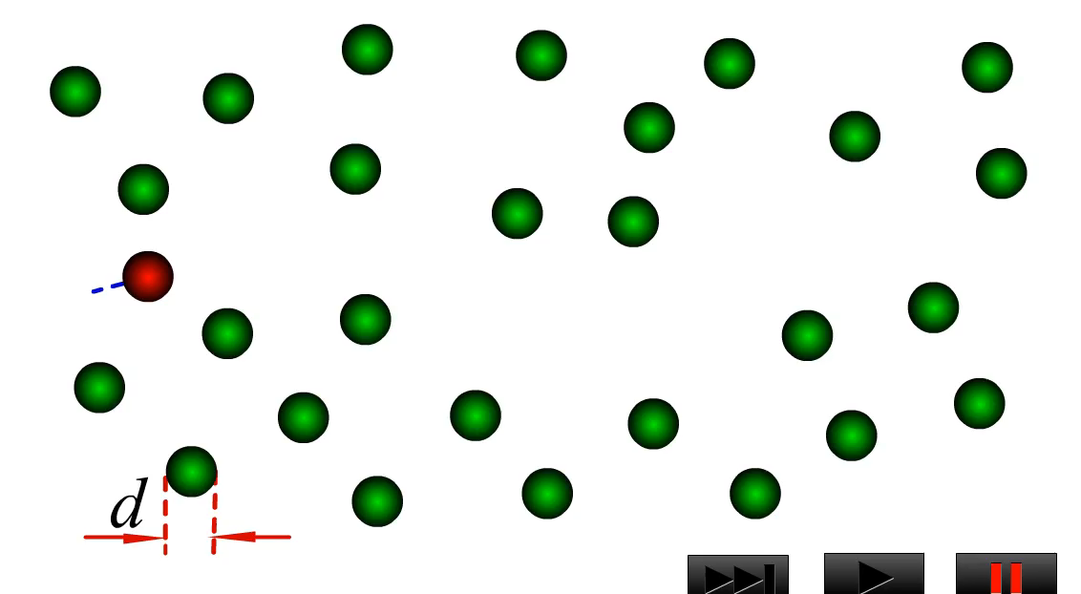
单位时间内平均碰撞次数：

Slide 30
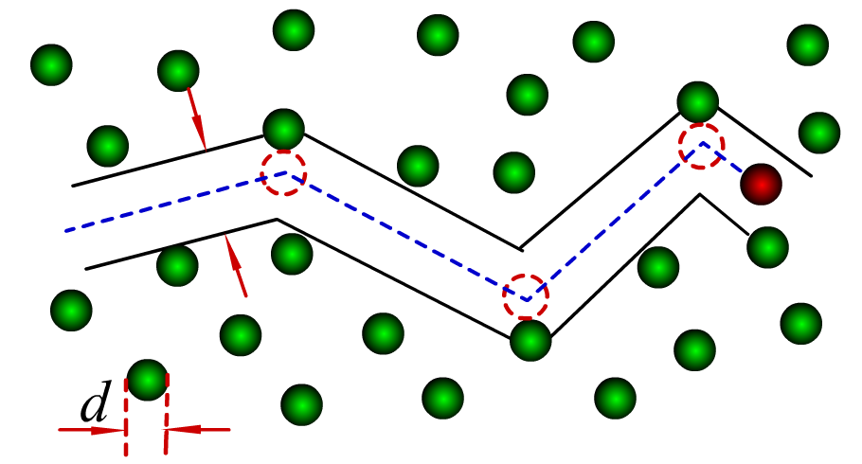
考虑其它分子的运动，分子平均碰撞次数

Slide 31
平均自由程
T 一定时
p 一定时

Slide 32
例4 试估计下列两种情况下空气分子的平均自由程:
（1）
（2）
（空气分子有效直径 ）
解：
（1）

Slide 33
例4 试估计下列两种情况下空气分子的平均自由程:
（1）
（2）
（空气分子有效直径 ）
解：
（2）

